Slide 1


Control de stock y temperatura
Luciano Moran
Paulo contrera

Slide 2

Problemática de las Vacunas
Cortes de energía que afectan a zonas rurales
Perdidas de cadena de frio, provocando baja de efectiva y descartes de vacunas

Slide 3
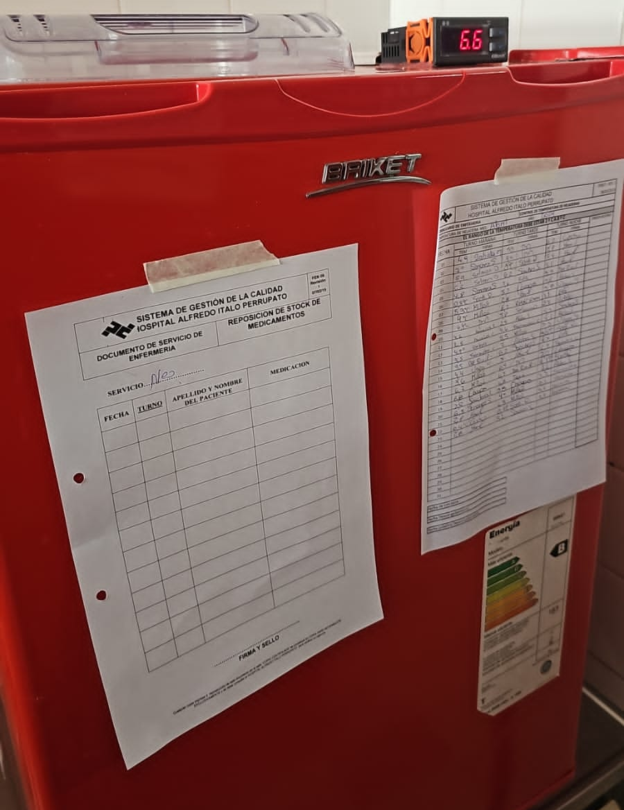
Hospital Alfredo Italo Perrupato

Slide 4
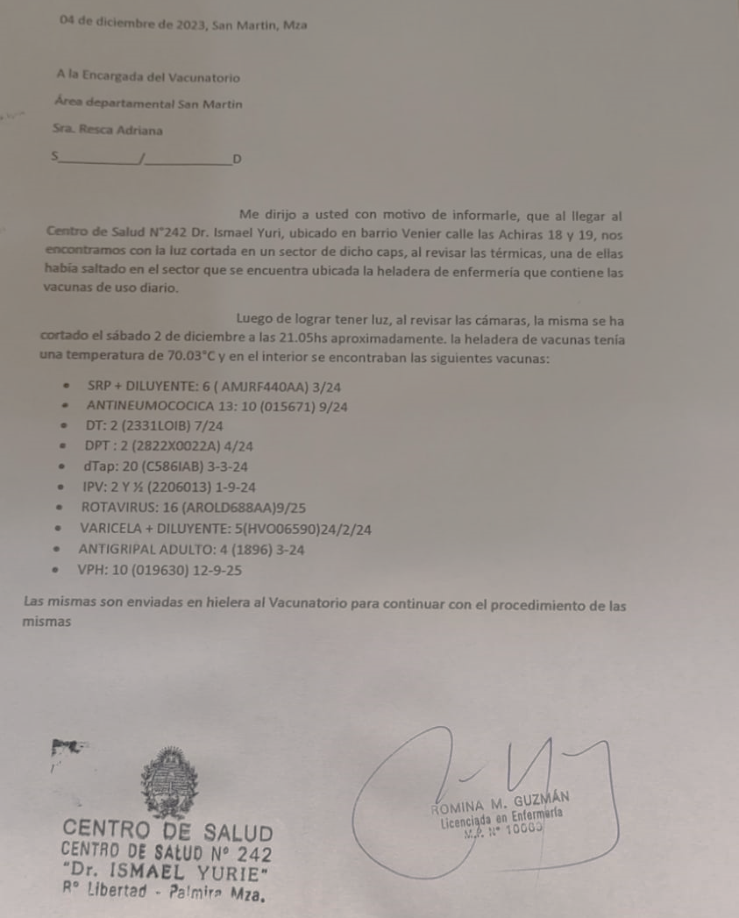
Caso Real 4 Diciembre Centro de Salud N°242
77

Slide 5
Opciones en el mercado

Slide 6
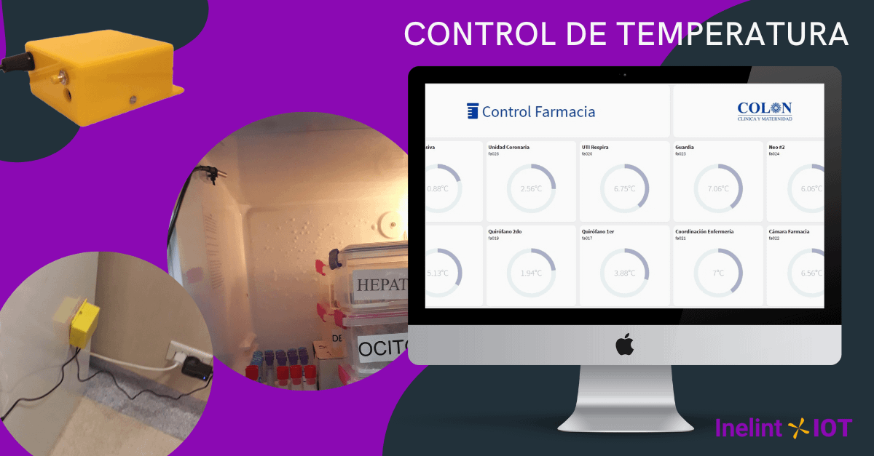


Slide 7
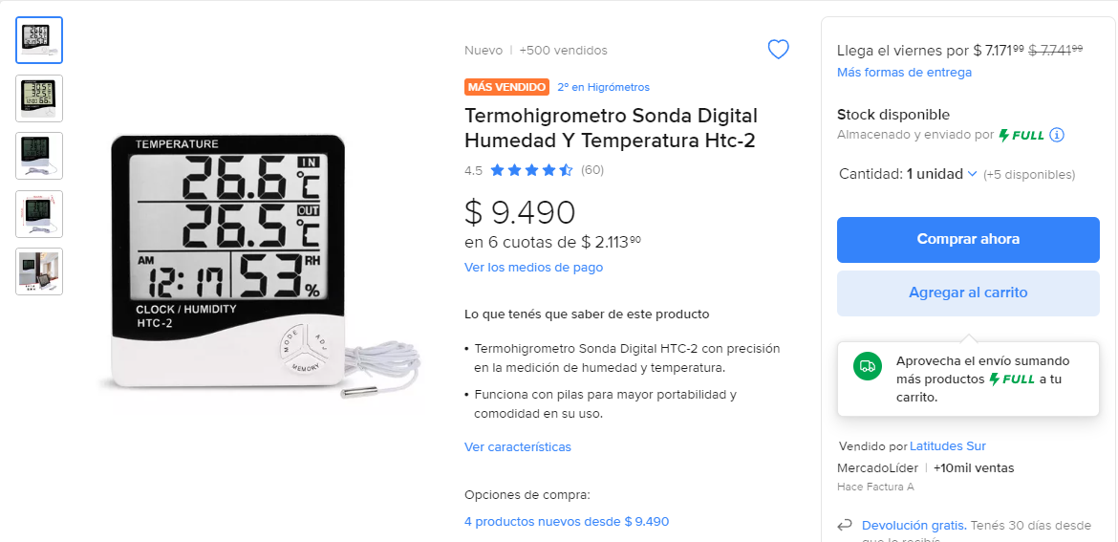

Slide 8
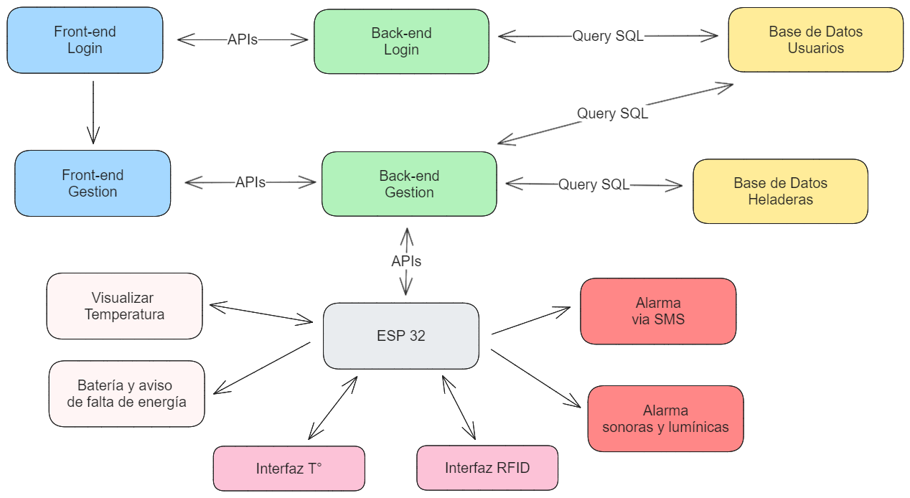
Control de stock y temperatura

Slide 9
Tecnologías a usar

Slide 10
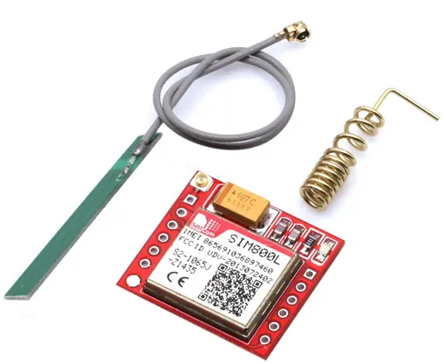
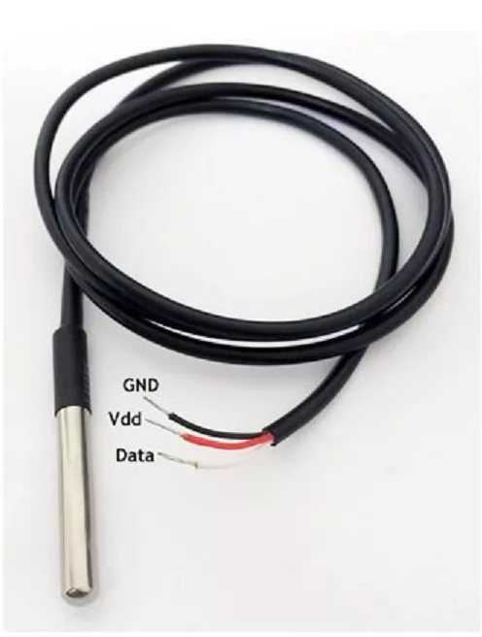
Sensor Digital Temperatura Ds18b20
Módulo sim
Voltaje: 3.7 -4.2V
Precisión de hasta 12 bits
Rango de -55ªC a 125ºC
Margen de error de 0.5 grados
Voltaje operacional 3.0 - 5.5V
Largo : 1metro

Slide 11
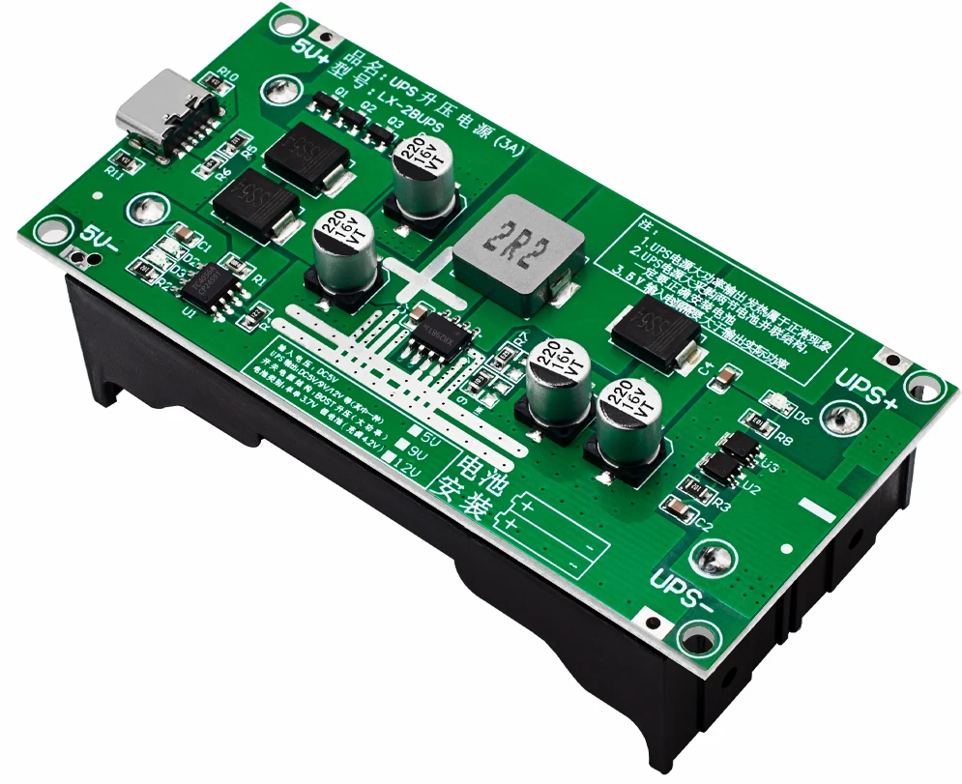
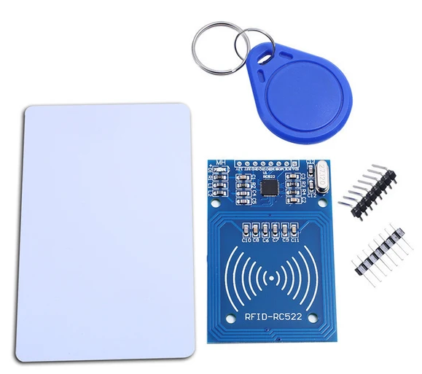
Módulo UPS
Módulo RFID
Type-C 15W 3A 18650 Lithium Battery

Slide 12
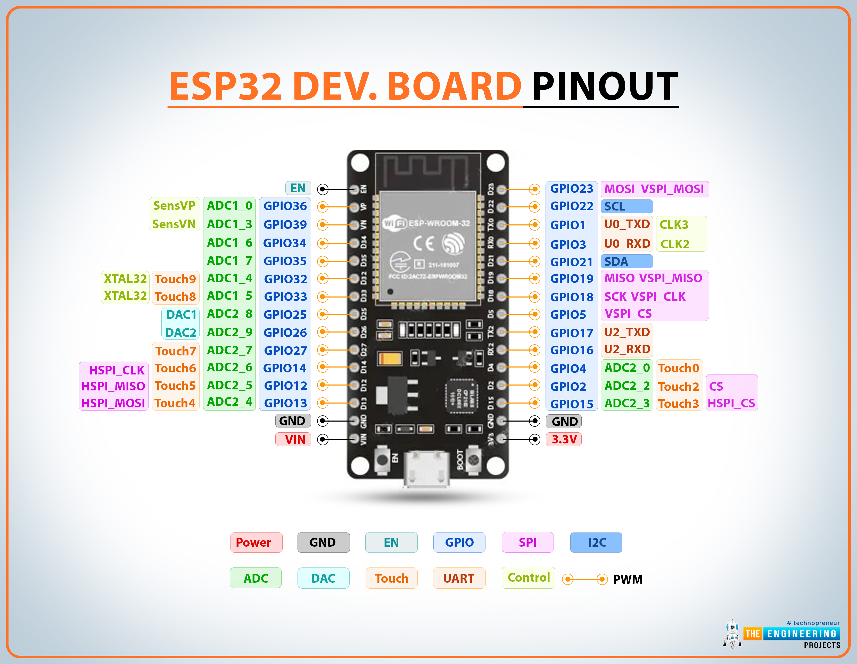
Voltaje de Alimentación (USB): 5V DC
Voltaje de Entradas/Salidas: 3.3V DC
Pines: 30
Pines Digitales GPIO: 24
Pines PWM: 16
Pines Analógicos ADC: 18 (3.3V, 12bit)
Conversor Digital a Analógico DAC: 2 (8bit)

Slide 13
Software
 | Front end | Backend | Base de datos
Lenguaje | React.js | PHP | MySQL
Librerias | recharts.org | PHPMailer
Notes:
React es una biblioteca Javascript de código abierto
No un framework

Slide 14
Preguntas
Muchas Gracias

